Slide 1
13-1
These materials are by the Kongki Ka Project and are made available to you under the terms of the Creative Commons Attribution ShareAlike license 4.0.
You have permission to share and redistribute these materials in any format and to make reasonable revisions and adaptations of this translation, provided that:
You include the above licence and source information.
If you redistribute these materials or create derivatives, you must distribute your contributions under the same license as the original.
The Holy Bible, Berean Standard Bible, BSB is produced in cooperation with Bible Hub, Discovery Bible, OpenBible.com, and the Berean Bible Translation Committee. This text of God's Word has been dedicated to the public domain.
Tibetan text is from the The Holy Bible in Modern Literary Tibetan, New Tibetan Bible translation.
This translation is made available under the terms of the Creative Commons Attribution-NonCommercial-NoDerivatives 4.0 International license.
Notes:
Checked Kham
13 Gideon
1. Gideon’s Call – Judges 6:1-18 (Left Top)
2. Offering – Judges 6:19-24 (Center Top)
3. Pulling down Altar – Judges 6:25-32 (Right Top)
4. Fleece – Judges 6:33-40 (Right Bottom)
5. Thinning the Army – Judges 7:1-8 (Center Bottom)
6. Midianite’s dream – Judges 7:9-15 (Left Bottom)
7. Trumpets and Torches – Judges 7:16-22 (Center)

Slide 2
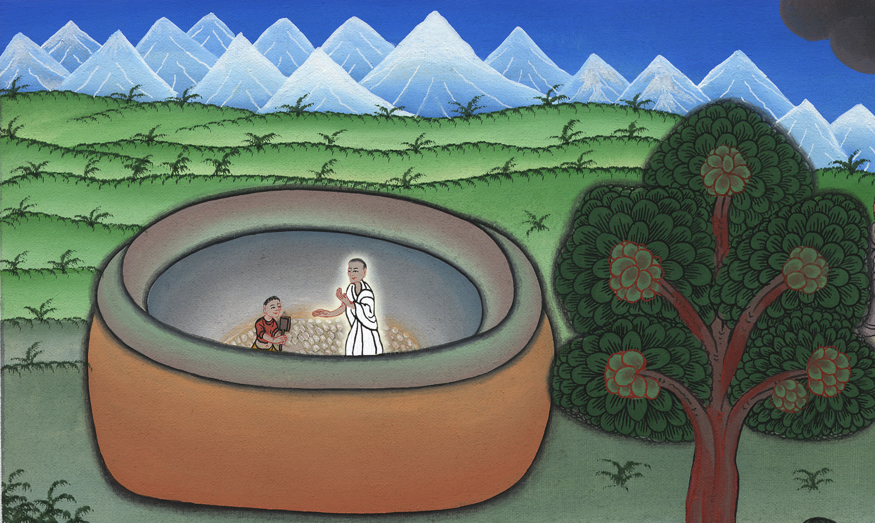
ཁྲིམས་དཔོན 6
གྷིད་ཨོན།

Slide 3
1. Gideon’s Call – Judges 6:1-18 (Left Top)
ཁྲིམས་དཔོན 6
གྷིད་ཨོན།

Slide 4
ཁྲིམས་དཔོན 6
གྷིད་ཨོན།
This work is licensed under a Creative Commons Attribution-ShareAlike 4.0 International License

Slide 5
The Israelites conquered many cities and lived in the promised land. About 100 years passed.

Slide 7
6:1Again the Israelites did evil in the sight of the Lord; so He delivered them into the hand of Midian for seven years,
6:1ཡེས་ར་ཨེལ་པ་རྣམས་ཀྱིས་ཡང་དཀོན་མཆོག་ཡ་ཝཱེའི་སྤྱན་སྔར་ངན་པ་གང་ཡིན་དེ་སྤྱད་པས། དཀོན་མཆོག་ཡ་ཝཱེས་དེ་དག་ལོ་ངོ་བདུན་གྱི་རིང་ལ་མིད༌ཡཱན་པའི་ལག་ཏུ་སྤྲད་ཅིང་།

Slide 8
ཁྲིམས་དཔོན 6:1

Slide 9
2and the hand of Midian prevailed against Israel. Because of the Midianites, the Israelites prepared shelters for themselves in the mountains, caves, and strongholds.
2མིད་ཡཱན་པས་ཡེས་ར་ཨེལ་པ་རྣམས་ལ་བཙན་གནོན་བྱས་པ་དང་། ཡང་མིད༌ཡཱན་པའི་རྐྱེན་གྱིས་ཡེས་ར་ཨེལ་པ་རྣམས་ཀྱིས་རི་ཁྲོད་དུ་བྲག་ཕུག་དང་བྲག་ཁུང་། མཁར་རྫོང་བཅས་པ་བཟོས་སོ། །

Slide 10
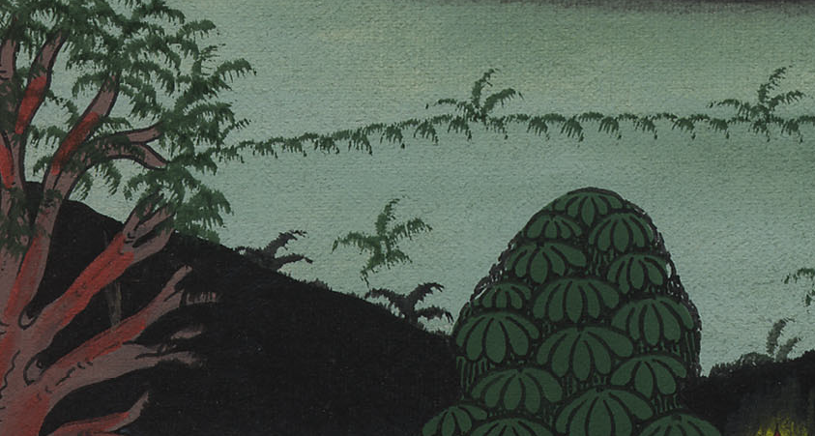
ཁྲིམས་དཔོན 6:2

Slide 11
3Whenever the Israelites would plant their crops, the Midianites, Amalekites, and other people of the east would come up and invade them, 55For the Midianites came with their livestock and their tents like a great swarm of locusts. They and their camels were innumerable, and they entered the land to ravage it.
3ཡེས་ར་ཨེལ་པ་རྣམས་ཀྱིས་ས་བོན་བཏབ་ཟིན་པའི་དུས་སུ། མིད་ཡཱན་པ་དང་ཨ་མཱད་ལེག་པ། ཤར་ཕྱོགས་པ་ཐམས་ཅད་ཡར་ཁོ་རྣམས་ལ་འཐབ་ཏུ་འོངས་པ་དང་།

Slide 12
ཁྲིམས་དཔོན 6:3

Slide 13
6Israel was greatly impoverished by Midian, and the Israelites cried out to the Lord.
6ཡེས་ར་ཨེལ་པ་རྣམས་མིད་ཡཱན་པའི་རྐྱེན་གྱིས་དབུལ་ཞིང་ཕོངས་པར་གྱུར་པས་དཀོན་མཆོག་ཡ་ཝཱེ་ལ་འོ་དོད་བོས་སོ། །

Slide 14
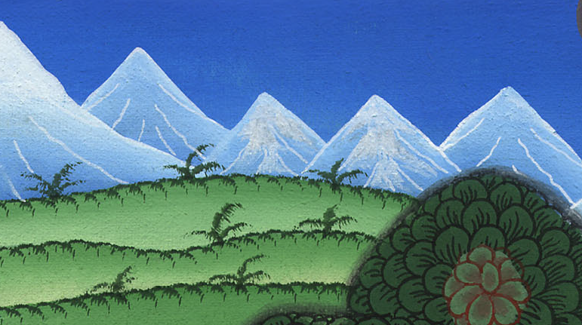
ཁྲིམས་དཔོན 6:6

Slide 15
8He sent them a prophet, who told them, “This is what the Lord, the God of Israel, says: I brought you up out of Egypt, out of the house of slavery.
8དཀོན་མཆོག་ཡ་ཝཱེས་ལུང་སྟོན་པ་ཞིག་ཡེས་ར་ཨེལ་པ་རྣམས་ཀྱི་རྩར་མངགས་ཏེ་འདི་ལྟར། ཡེས་ར་ཨེལ་གྱི་དཀོན་མཆོག་ཡ་ཝཱེས་འདི་སྐད་དུ། བདག་གིས་སྔར་ཁྱོད་རྣམས་ཨེ་ཅིབ་ཡུལ་ནས་ཡར་ཁྲིད་འོངས་ཤིང་། བྲན་དུ་བཀོལ་བའི་གནས་ནས་ཕྱི་རུ་བཏོན་པ་དང་།

Slide 16
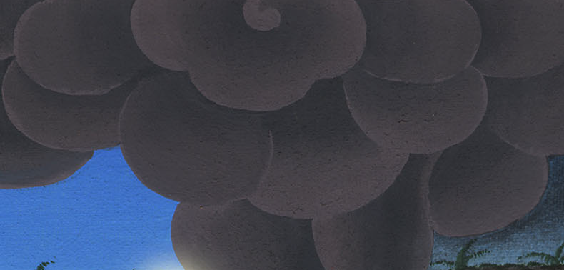
ཁྲིམས་དཔོན 6:8

Slide 17
9I delivered you out of the hands of Egypt and all your oppressors. I drove them out before you and gave you their land.
9ཨེ་ཅིབ་པའི་ལག་དང་ཁྱོད་རྣམས་ལ་གཉའ་གནོན་བྱེད་པ་ཀུན་ལས་བསྐྱབས་ནས་ཐར་དུ་བཅུག དེ་དག་ཁྱོད་རྣམས་ཀྱི་མདུན་ནས་བསྐྲད་ཅིང་ཁོ་རྣམས་ཀྱི་ཡུལ་ཁྱོད་ཅག་ལ་གནང་བ་ཡིན་ཞེས་དང་།

Slide 18
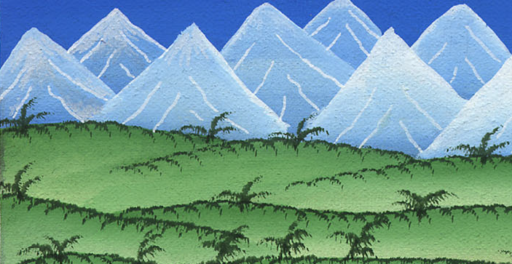
ཁྲིམས་དཔོན 6:9

Slide 19
10And I said to you: ‘I am the Lord your God. You must not fear the gods of the Amorites, in whose land you dwell.’ But you did not obey Me.”
10ཡང་ཁྱོད་རྣམས་ལ། ང་རང་ཁྱོད་ཅག་གི་དཀོན་མཆོག་ཡ་ཝཱེ་ཡིན། ཁྱོད་རྣམས་ཨེ་མོར་པའི་ཡུལ་དུ་གནས་པ་དང་། ཁོ་ཚོའི་ལྷ་རྣམས་ལ་བསྙེན་བཀུར་བྱེད་མི་རུང་ཞེས་སྨྲས་ནའང་། ཁྱོད་རྣམས་ཀྱིས་ངའི་གཏམ་ལ་མཉན་མ་སོང་ཞེས་གསུངས་ཞེས་སྨྲས་སོ། །

Slide 20
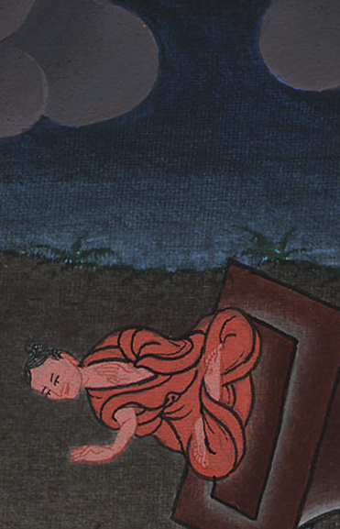
ཁྲིམས་དཔོན 6:10

Slide 21
11Then the angel of the Lord came and sat down under the oak in Ophrah that belonged to Joash the Abiezrite, where his son Gideon was threshing wheat in a winepress to hide it from the Midianites.
11དཀོན་མཆོག་ཡ་ཝཱེའི་ཕོ་ཉ་ཨོབ་རཱ་ཡུལ་དུ་སླེབས་ནས། ཨ་བི་ཨེ་ཟེར་པ་ཡོ་ཨ་སི་ཞེས་བྱ་བའི་བེ་ཤིང་འོག་ཏུ་བཞུགས་པ་ལ། ཡོ་ཨ་སིའི་བུ་གིད་ཡོན་གྱིས་མིད་ཡཱན་པ་རྣམས་ལ་སྦས་པའི་ཆེད་དུ་རྒུན་འབྲུམ་འཚིར་གཞོང་ཡོད་སར་གྲོ་རྡུང་བཞིན་བསྡད།

Slide 22
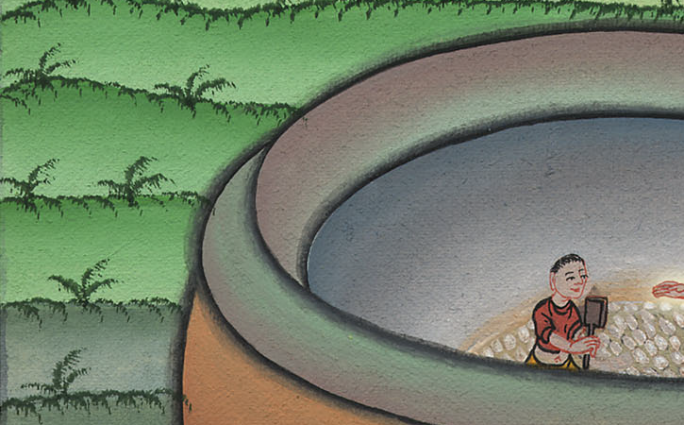
ཁྲིམས་དཔོན 6:11

Slide 23
12And the angel of the Lord appeared to Gideon and said, “The Lord is with you, O mighty man of valor.”
12དཀོན་མཆོག་ཡ་ཝཱེའི་ཕོ་ཉ་གིད་ཡོན་ལ་མངོན་པར་གྱུར་ཏེ་ཁོ་ལ་འདི་ལྟར་སྨྲས་པ་སྟེ། ཀྱེ་སྙིང་སྟོབས་ཅན་གྱི་དཔའ་རྒོད་ལགས། དཀོན་མཆོག་ཡ་ཝཱེ་ནི་ཁྱོད་དང་མཉམ་དུ་བཞུགས་ཞེས་པ་ལ།

Slide 24
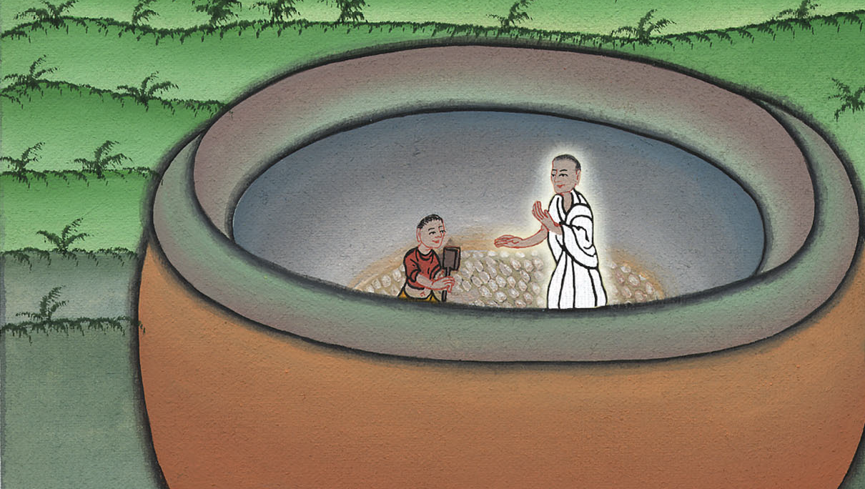
ཁྲིམས་དཔོན 6:12

Slide 25
13“Please, my Lord,” Gideon replied, “if the Lord is with us, why has all this happened to us? And where are all His wonders of which our fathers told us, saying, ‘Has not the Lord brought us up out of Egypt?’ But now the Lord has forsaken us and delivered us into the hand of Midian.”
13གིད་ཡོན་ན་རེ། ཀྱེ་གཙོ་བོ་ལགས། གལ་ཏེ་དཀོན་མཆོག་ཡ་ཝཱེ་ངེད་དང་མཉམ་དུ་བཞུགས་ན། ངེད་རྣམས་དོན་འདི་ཐམས་ཅད་ལ་ཕྲད་དོན་ཅི། ཡང་བདག་ཅག་གི་ཕ་མེས་ཡང་མེས་རྣམས་ཀྱིས་དཀོན་མཆོག་ཡ་ཝཱེས་ངེད་རྣམས་ཨེ་ཅིབ་ཡུལ་ནས་ཡར་ཁྲིད་འོངས་པ་ཡིན་ཞེས་སྨྲས་པ་མ་ཡིན་ནམ། ཁོང་གི་ངོ་མཚར་བའི་འཕྲིན་ལས་རྣམས་གང་དུ་མཆིས་སམ། ད་ནི་ཁོང་གིས་བདག་ཅག་དོར་ནས་མིད་ཡཱན་པའི་ལག་ཏུ་སྤྲད་པ་ཡིན་ཞེས་ཞུས་སོ། །

Slide 26
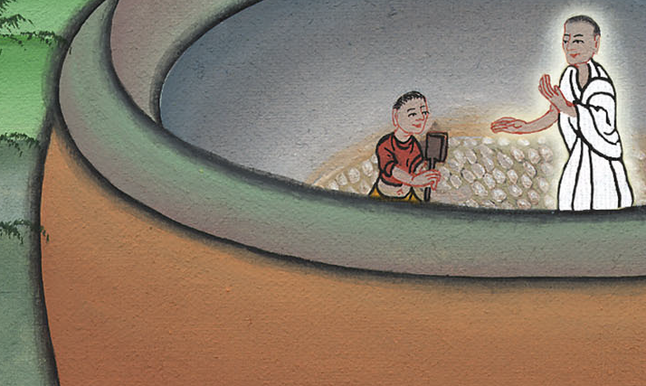
ཁྲིམས་དཔོན 613:

Slide 27
14The Lord turned to him and said, “Go in the strength you have and save Israel from the hand of Midian. Am I not sending you?”
14དཀོན་མཆོག་ཡ་ཝཱེས་གིད་ཡོན་ལ་གཟིགས་ཏེ་འདི་སྐད་དུ། ཁྱོད་ཀྱིས་རང་གི་མཐུ་སྟོབས་འདི་ལ་བརྟེན་ནས་མིད་ཡཱན་པའི་ལག་ནས་ཡེས་ར་ཨེལ་པ་རྣམས་སྐྱོབས་ཤིག བདག་གིས་ཁྱོད་རང་མངགས་པ་མ་ཡིན་ནམ་ཞེས་གསུངས་པ་དང་།

Slide 28
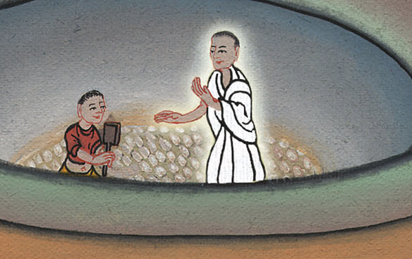
ཁྲིམས་དཔོན 6:14

Slide 29
15གིད་ཡོན་ན་རེ། ཀྱེ་གཙོ་བོ་ལགས། བདག་གིས་ཡེས་ར་ཨེལ་པ་རྣམས་ཅི་ལྟར་སྐྱོབ་ནུས་སམ། གཟིགས་དང་། བདག་གི་ཁྱིམ་རྒྱུད་ནི་མཱ་ན་ཤེའི་ཚོ་པའི་ཁྲོད་ཆེས་དབུལ་ཞིང་ཕོངས་པ་དང་། ང་རང་བདག་གི་ཕ་ཁྱིམ་དུ་ཆེས་ཆུང་ཤོས་ཡིན་ཞེས་ཞུས།
15“Please, my Lord,” Gideon replied, “how can I save Israel? Indeed, my clan is the weakest in Manasseh, and I am the youngest in my father’s house.”

Slide 30
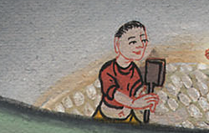
ཁྲིམས་དཔོན 6:15

Slide 31
16དཀོན་མཆོག་ཡ་ཝཱེས་ཁོ་ལ་འདི་སྐད་དུ། ང་རང་ཁྱོད་དང་མཉམ་དུ་གནས་པས། ཁྱོད་ཀྱིས་མིད་ཡཱན་པ་རྣམས་མི་གཅིག་དང་འདྲ་བར་ཕམ་པར་རྒྱག་ངེས་ཡིན་ཞེས་གསུངས།
16“Surely I will be with you,” the Lord replied, “and you will strike down all the Midianites as one man.”

Slide 32
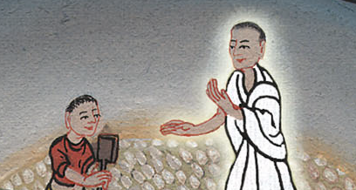
ཁྲིམས་དཔོན 6:16

